Slide 1
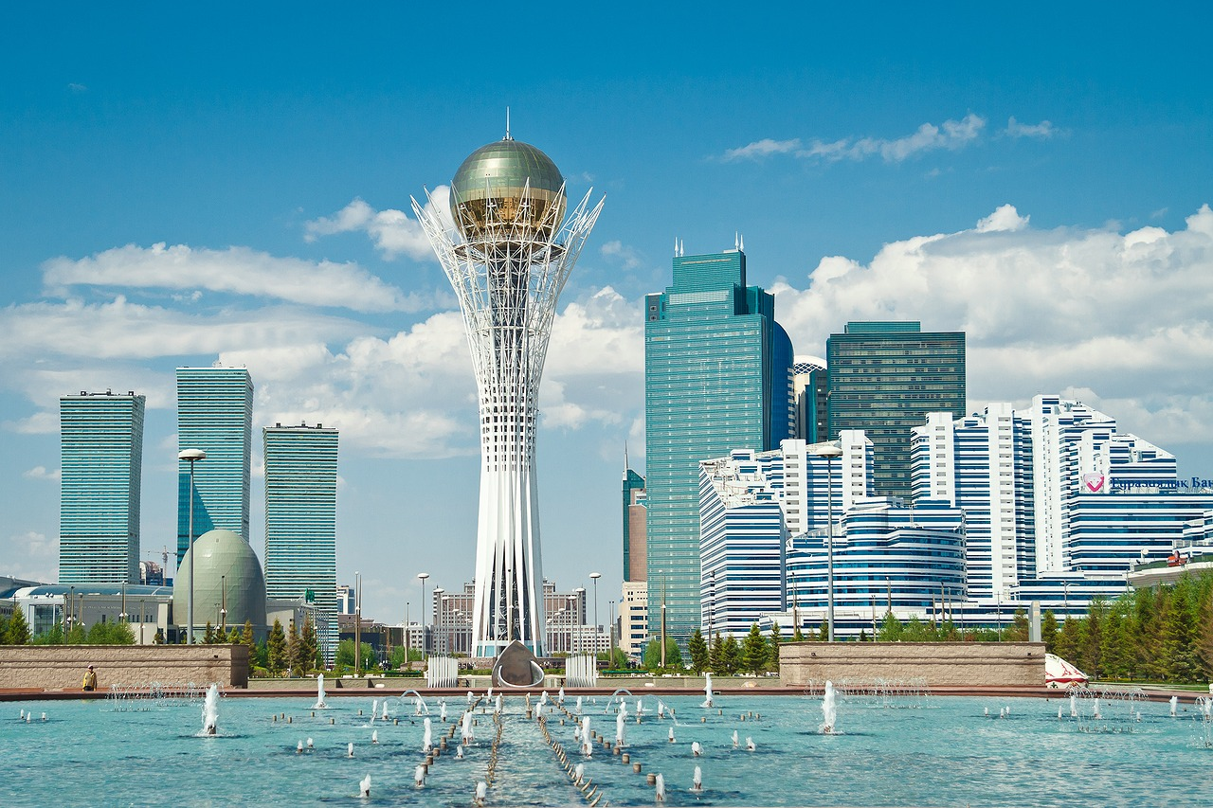
КГКП «Дворец детей и юношества» г. Караганды Игра-викторина «Нурсултан-город будущего»
Цель: воспитание патриотизма, формирование чувства гордости за свою страну и народ, чувства национального достоинства.

Slide 2
ПРАВИЛА ВИКТОРИНЫ
Включите видеокамеры!
Напишите ваше имя и номер школы!
Будьте внимательны!
Если готовы ответить, ставьте реакцию!

Slide 3
Какого цвета Государственный флаг Республики Казахстан?
1
4
2
3

Slide 4
Кто изображен на Государственном гербе Республики Казахстан?
Ирбис
Тұлпар
Золотой человек
Сурок

Slide 5
Какая дата НЕ является национальными и государственными праздником в Казахстане.

Slide 6
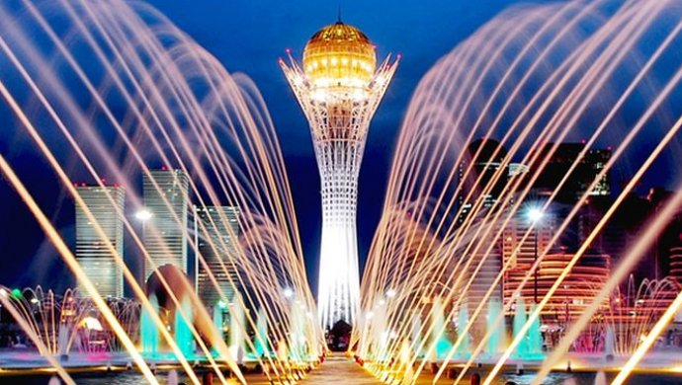
Когда Казахстанцы отмечают День Столицы?
25 мая
10 февраля
16 декабря
6 июля

Slide 7
Какой из данных городов не является столицей?
Алматы
Нурсултан
Москва
Ташкент

Slide 8
Какая река протекает по территории города Нурсултан?
Иртыш
Тобол
Ишим
Нура

Slide 9
Какое здание г.Нурсултан носит название «Нурлы ЖОЛ»
*
*
ЗАГС
*
Аэропорт
Торговый центр
Вокзал

Slide 10
Александр Винокуров Победитель Вуэльта Испании 2006 и олимпийский чемпион 2012 года. Лидер одной из сильнейшей в мире профессиональной команды «Астана»
Футбол
Велоспорт
Биатлон
Конькобежный спорт

Slide 11
Герб столицы Республики Казахстан
2
1
3

Slide 12
Официально Нурсултан (Астану), как новую столицу представили 10 июня 1998 года. В том же году ЮНЕСКО приняло решение присвоить Астане звание. КАКОЕ?
«Город –герой»
«Город будущего»
«Город Мира»
«Город согласия»

Slide 13
МОЛОДЦЫ!

Slide 14
2 тур «Правда или ложь»

Slide 15
3 тур «Имя столицы»
Нурсултан
Целиноград
Астана
Акмола

Slide 16
3 тур «Имя столицы»
Нурсултан
Целиноград
Астана
Акмола

Slide 17
8-701-979-92-38

Slide 18
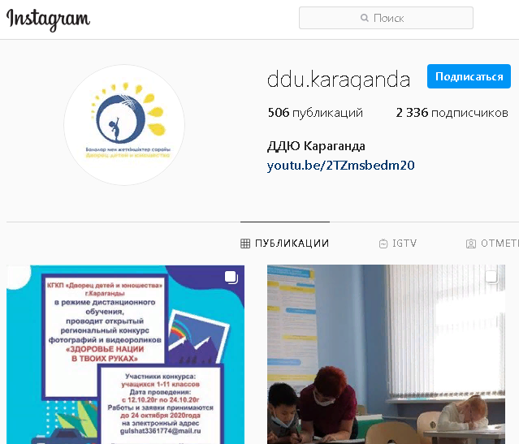
Мы в социальных сетях Сайт www.ddu.kz

Slide 19
Электронная почта
krdskddu@mail.ru

Slide 20
ОРДТС и СК предлагает:
Онлайн-игры:
«Слово за слово» - возраст 7-8 кл. (рус. яз.)
Онлайн-викторины:
«Государственные символы – моя доблесть» 7-11 кл. (рус.яз., ка.яз.)
«История вооруженных сил» 7-10 кл. (рус.яз.)
«Памятники моего города» 7-11 кл. (рус.яз.)
«Даздравствует туризм» 5-11 кл. (русс. яз)
«Нурсултан-город будущего» 4-7 кл. (русс.яз)
“Денсаулық кілті” 6-9 кл. (каз.яз)
“Отбасым – алтын бесігім “ 6-9 кл . (каз.яз)
“Шежіре түзу”9-11 классы (каз.яз)
Онлайн-гостиная :
«Разрешите представить» - возраст зависит от тематики. Тематику можно предложить организаторам. Встреча с интересным человеком.
Онлайн-конкурсы:
«Журналистский марафон» - возраст 14-17 лет (рус.яз.)
Notes:
k

Slide 21
8-701-979-92-38
Наталья Камаловна

